Slide 1
Funzioni continue in un intervallo e loro proprietà

Slide 2
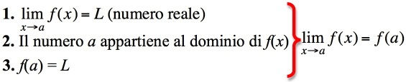
Funzione continua in un punto
UNA SINTESI
Riassumo in un’unica condizione le tre condizioni per stabilire se una funzione y = f(x) è continua in un suo punto di ascissa a.
Una condizione sintesi di tre

Slide 3
Funzione continua in un punto
IL GRAFICO
Interpreto graficamente l’unica condizione per stabilire se una funzione y = f(x) è continua in un suo punto di ascissa a.
Grafico
Passo da una parte all’altra dell’ascissa a senza alzare la penna dal foglio.

Slide 4
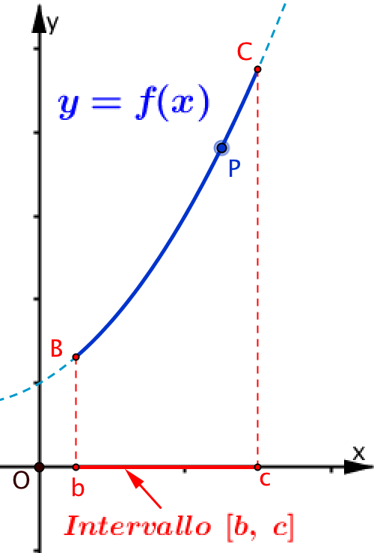
Funzione continua in un intervallo
Una funzione è continua in un intervallo, se è continua in tutti i punti dell’intervallo.
Grafico
Se x varia nell’intervallo percorro l’arco di curva senza mai alzare la penna dal foglio.

Slide 5
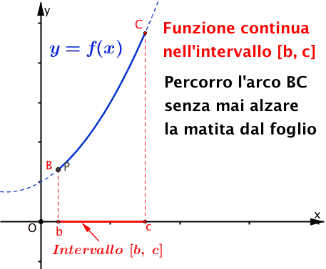
Funzione continua in un intervallo
Un’animazione

Slide 6
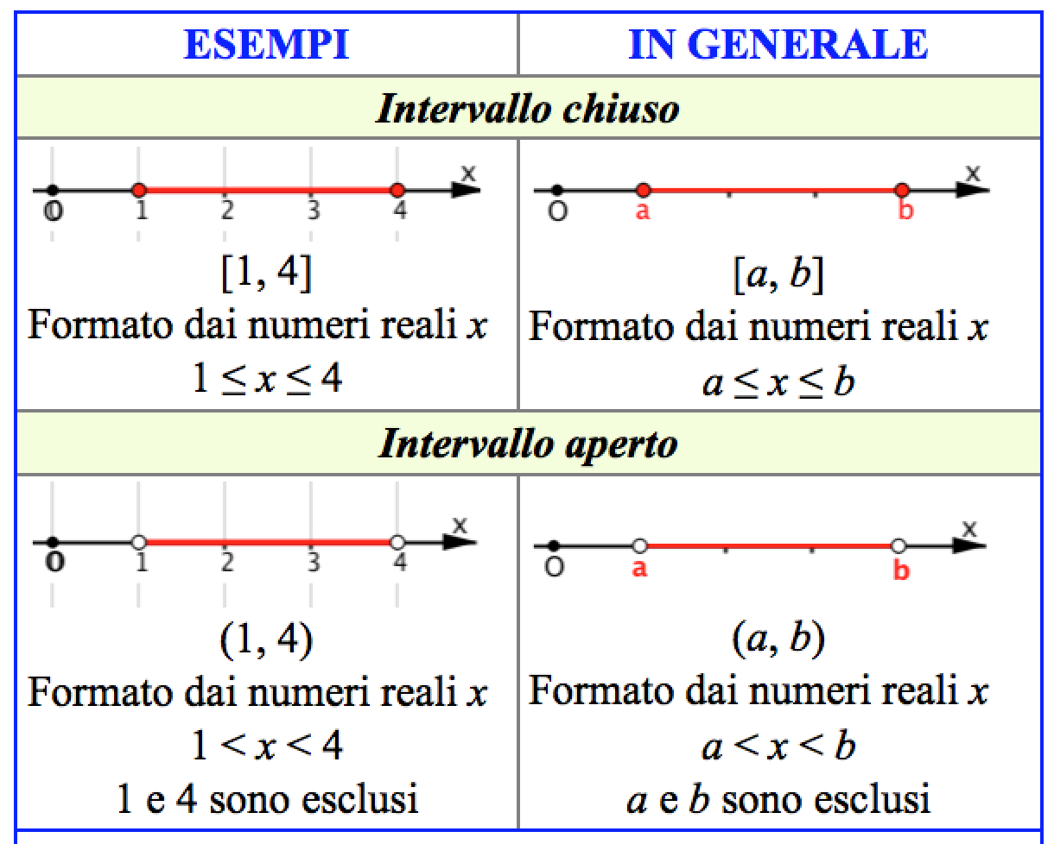
Vocabolario matematico
INTERVALLI

Slide 7
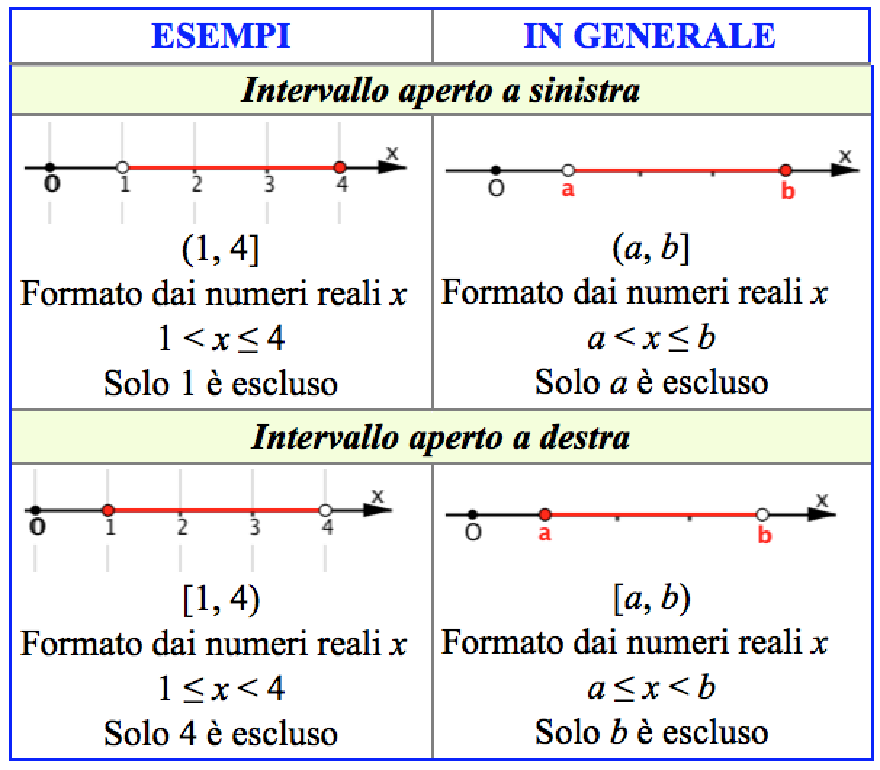
Vocabolario matematico
INTERVALLI

Slide 8
Tre proprietà delle funzioni continue in un intervallo

Slide 9
1. Massimo e minimo di una funzione

Slide 10

Un’immagine per riflettere
Penso a un paesaggio di prati e colline.
Ecco un’immagine che evoca il paesaggio.

Slide 11
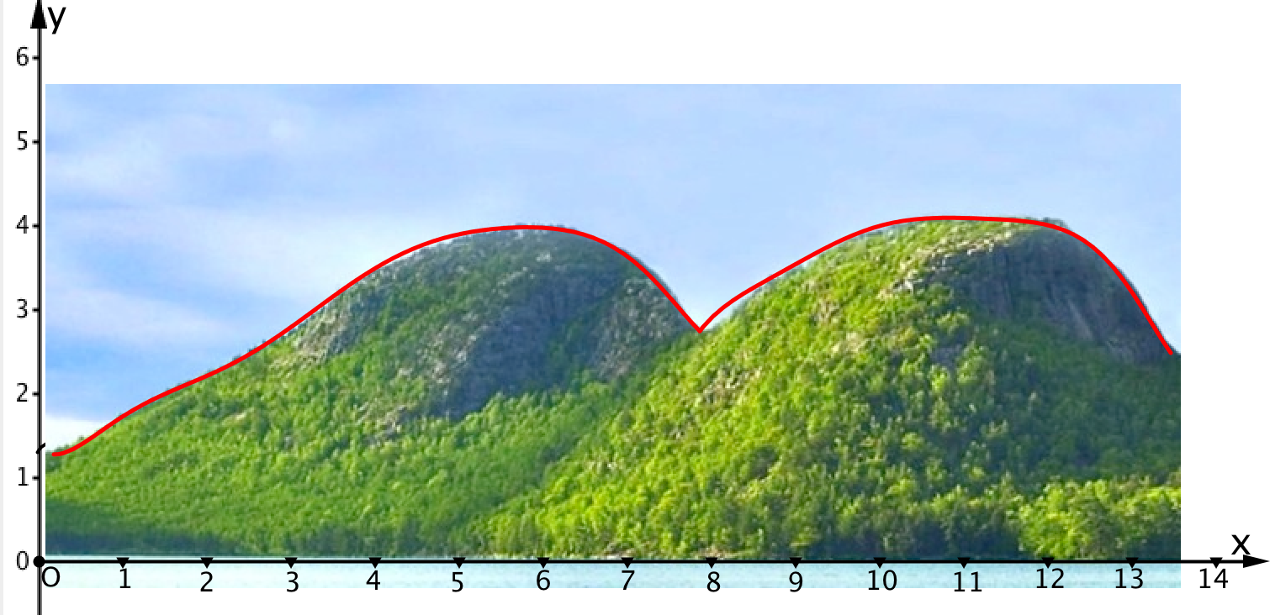
L’immagine in un riferimento cartesiano
Immergo la foto in un riferimento cartesiano e traccio il profilo delle colline.

Slide 12
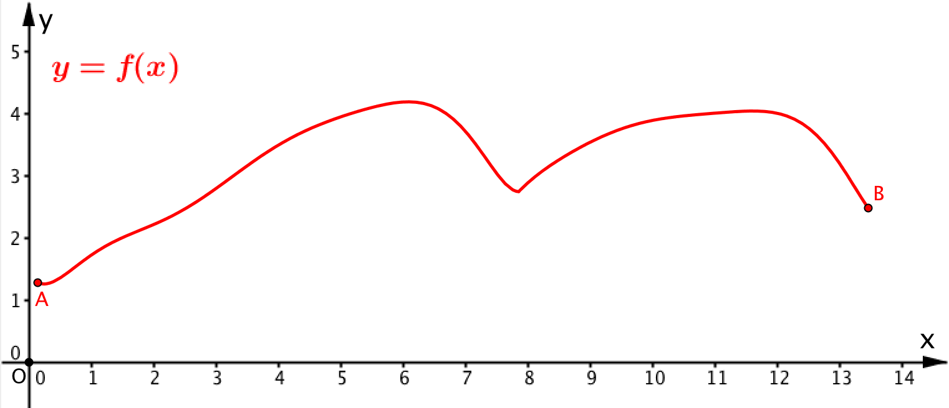
Grafico di una funzione continua
Ora osservo solo il profilo delle colline:
è un arco AB di curva, grafico di una funzione continua in un intervallo.

Slide 13
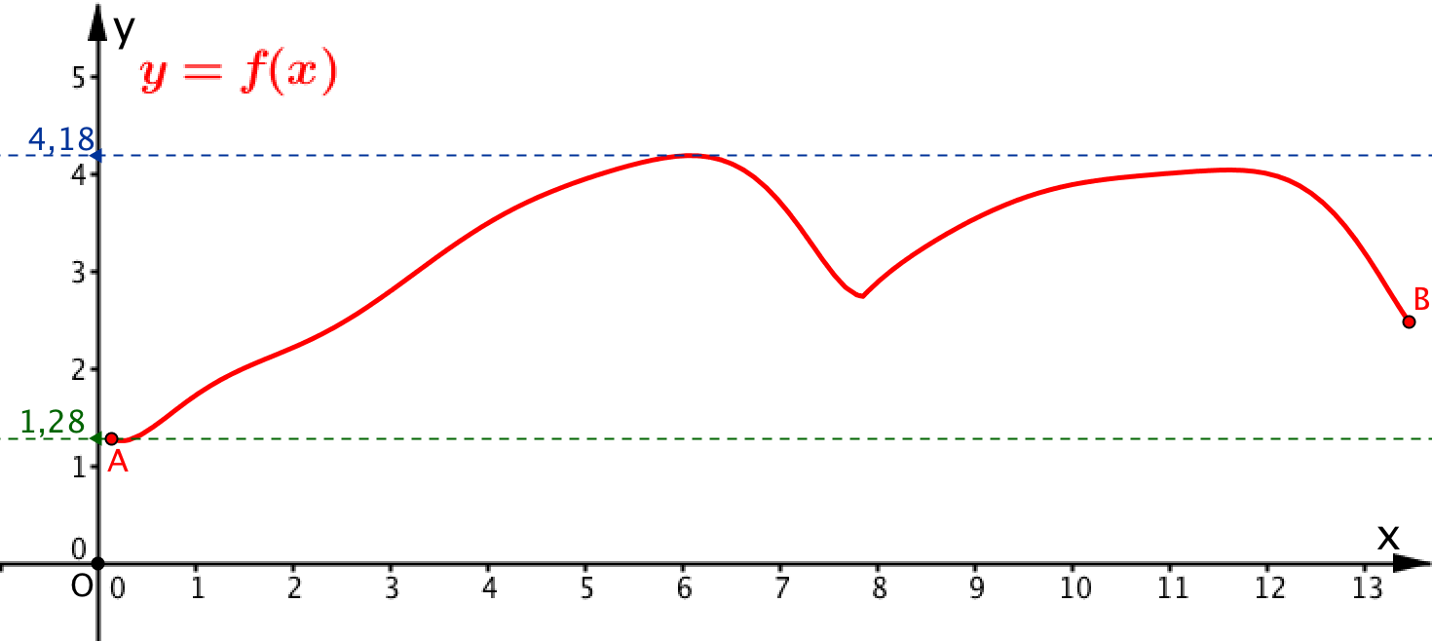
Quota massima e minima
Non so descrivere facilmente la funzione con una formula, ma trovo subito un’intuitiva caratteristica:
la quota massima;
la quota minima.
Quota massima
Quota minima

Slide 14
Massimo e minimo di una funzione y = f(x)
Analogamente in matematica, per una funzione y = f(x) trovo:
il massimo è il più grande valore che assume y, quando x varia nel dominio dato e il massimo è 4,18 nell’esempio;
il minimo è il più piccolo valore che assume y, quando x varia nel dominio dato e il minimo è 1,28 nell’esempio.
Massimo
Minimo

Slide 15
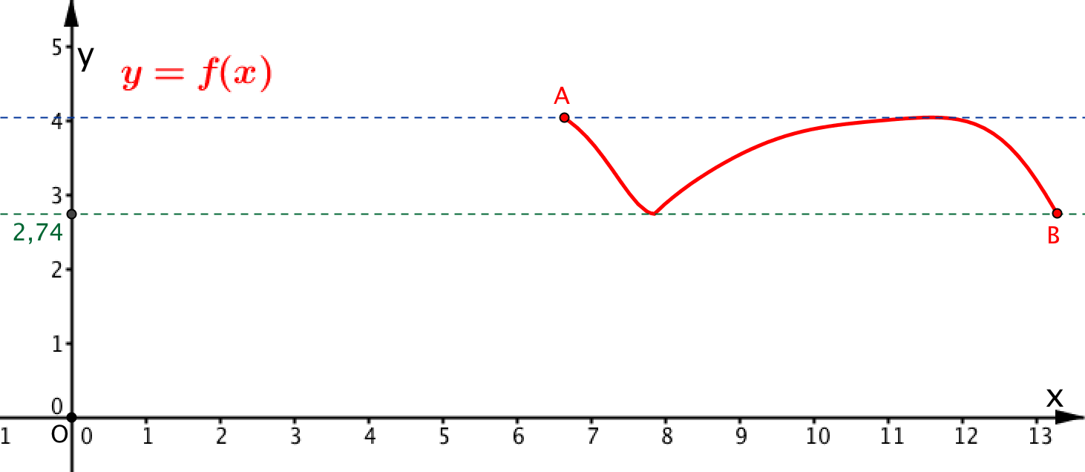
Massimo e minimo dipendono dall’intervallo
Fissata una funzione y = f(x), il massimo e il minimo sono legati anche al dominio della funzione. Qui sotto y = f(x) è continua in un diverso intervallo: trovo ancora il massimo e il minimo, ma sono cambiati rispetto alla funzione iniziale.
Massimo
Minimo

Slide 16
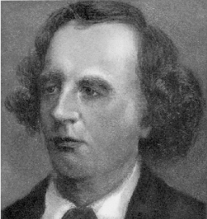
Uno sguardo alla storia
Nel corso del 1800 vari matematici si sono dedicati a studiare massimi e minimi di una funzione.
In particolare, Weierstrass ha dimostrato algebricamente le osservazioni intuitive appena viste e ha dato il suo nome al seguente teorema.
TEOREMA DI WEIERSTRASS
Ogni funzione continua in un intervallo chiuso [a, b] ha massimo e minimo.
K. Weierstrass
1815 -1897

Slide 17
2. Zeri di una funzione e intersezioni del grafico con l’asse x

Slide 18
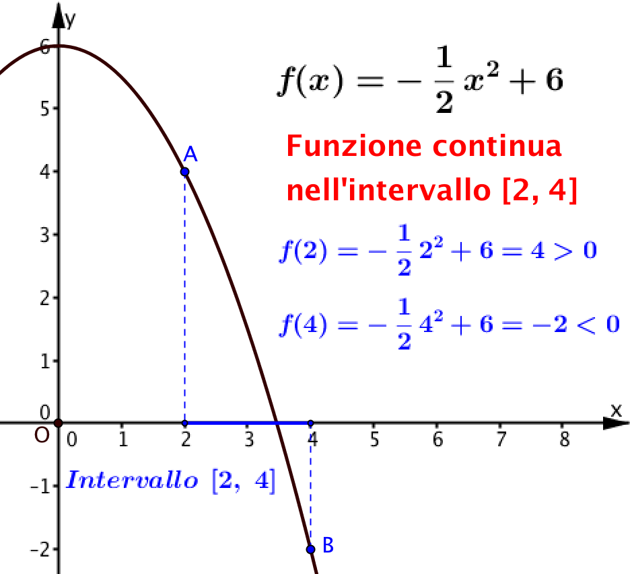
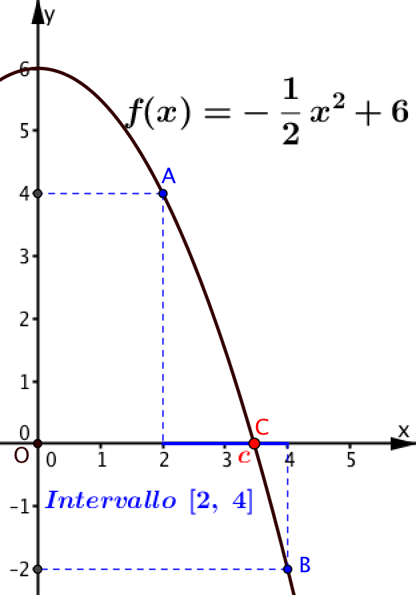
Intersezioni del grafico con l’asse x
ESEMPIO
Il grafico attraversa l’asse x nel punto C, con ascissa c che appartiene all’intervallo [2, 4]
L’arco AB è continuo, cioè non ha interruzioni: per passare da sopra a sotto l’asse delle x, il grafico deve attraversare l’asse delle x in C.

Slide 19
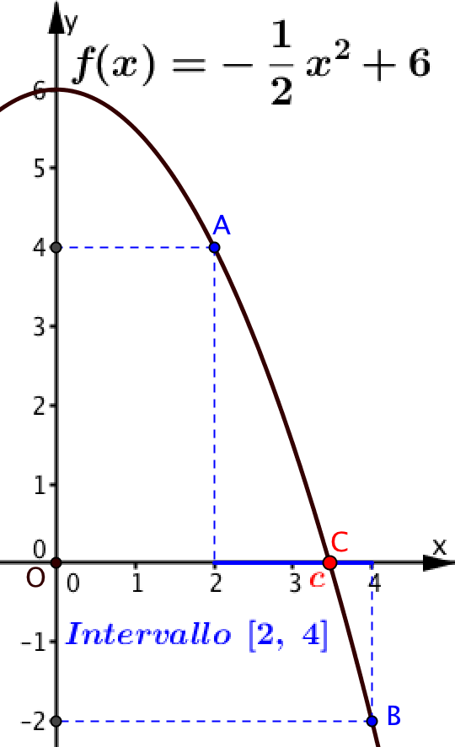
Zero di una funzione
ESEMPIO
Due caratteristiche essenziali di f(x):
l’arco AB non ha interruzioni, cioè la funzione è continua nell’intervallo [2, 4];
i punti A e B sono da parti opposte rispetto all’asse x, cioè f(2) e f(4) hanno segno opposto.
Se f(x) ha le due caratteristiche, concludo che:
Il grafico attraversa l’asse x nel punto C, con ascissa c che appartiene all’intervallo [2, 4]
Risulta
f(c) = 0
L’ascissa c rende 0 la funzione e prende anche il nome di ‘zero della funzione f(x)’

Slide 20
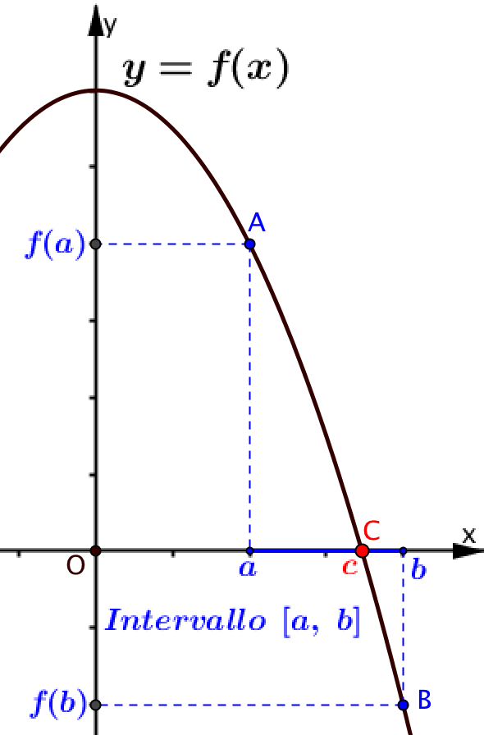
Zeri di una funzione continua in un intervallo
IN GENERALE
Se per una funzione f(x) è vero che:
I) la funzione è continua nell’intervallo [a, b];
II) f(a) e f(b) hanno segno opposto.
Allora esiste all’interno dell’intervallo [a, b] almeno uno zero c della funzione f(x).

Slide 21
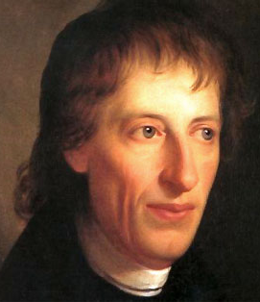
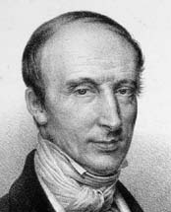
Uno sguardo alla storia
La seconda proprietà ora esaminata prende il nome di
TEOREMA DELL’ESISTENZA DEGLI ZERI
Se per una funzione f(x) è vero che:
I) la funzione è continua nell’intervallo [a, b];
II) f(a) e f(b) hanno segno opposto.
Allora esiste all’interno dell’intervallo [a, b] almeno uno zero c della funzione f(x).
Nel corso del 1800 vari matematici si sono dedicati a formulare e dimostrare algebricamente questo teorema. Ricordo in particolare:
B. Bolzano
1781 - 1848
A.Cauchy
1789 - 1857

Slide 22
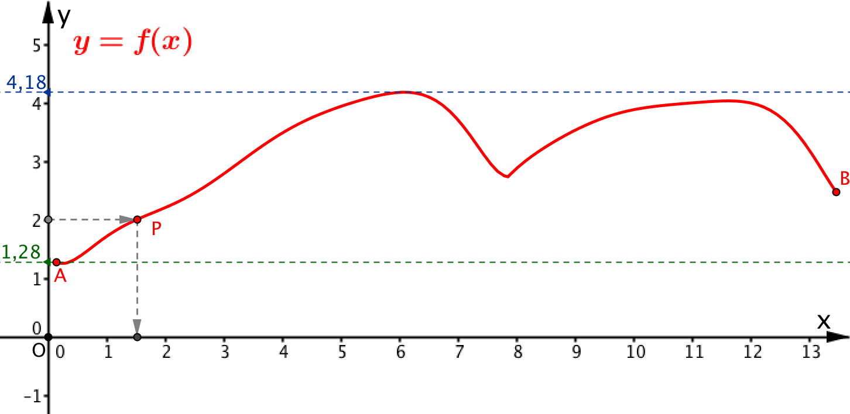
3. I valori intermedi
Un’ intuitiva proprietà precisa l’idea di funzione continua data da un grafico senza interruzioni.
Una funzione continua in un intervallo chiuso assume tutti i valori intermedi fra il massimo e il minimo.
Il massimo
Un valore intermedio
Il minimo

Slide 23
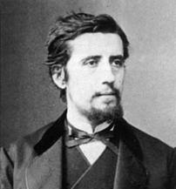
Uno sguardo alla storia
La terza proprietà ora esaminata prende il nome di
TEOREMA DEI VALORI INTERMEDI
Ogni funzione continua in un intervallo chiuso assume tutti i valori intermedi fra il massimo e il minimo.
Nel corso del 1800 vari matematici hanno studiato e dimostrato algebricamente questo teorema. Ricordo in particolare:
B. Bolzano
1781 - 1848
J. Darboux
1842 - 1917

Slide 24
Attività
Completa la scheda di lavoro per applicare le proprietà delle funzioni continue presentate in questa lezione.

Slide 25
Che cosa hai trovato

Slide 26
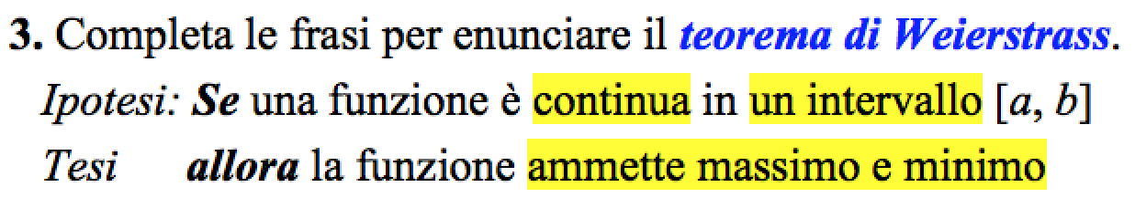
Quesito 1

Slide 27
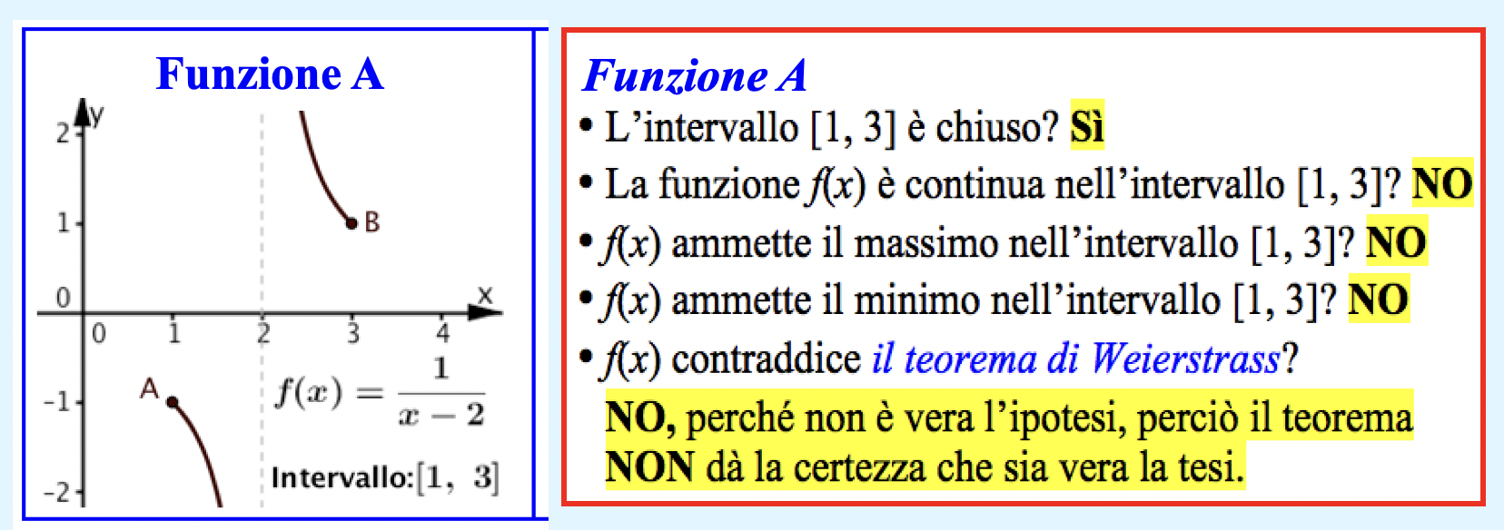
Quesito 2A
f(x) ha discontinuità infinita in corrispondenza all’ascissa 2

Slide 28
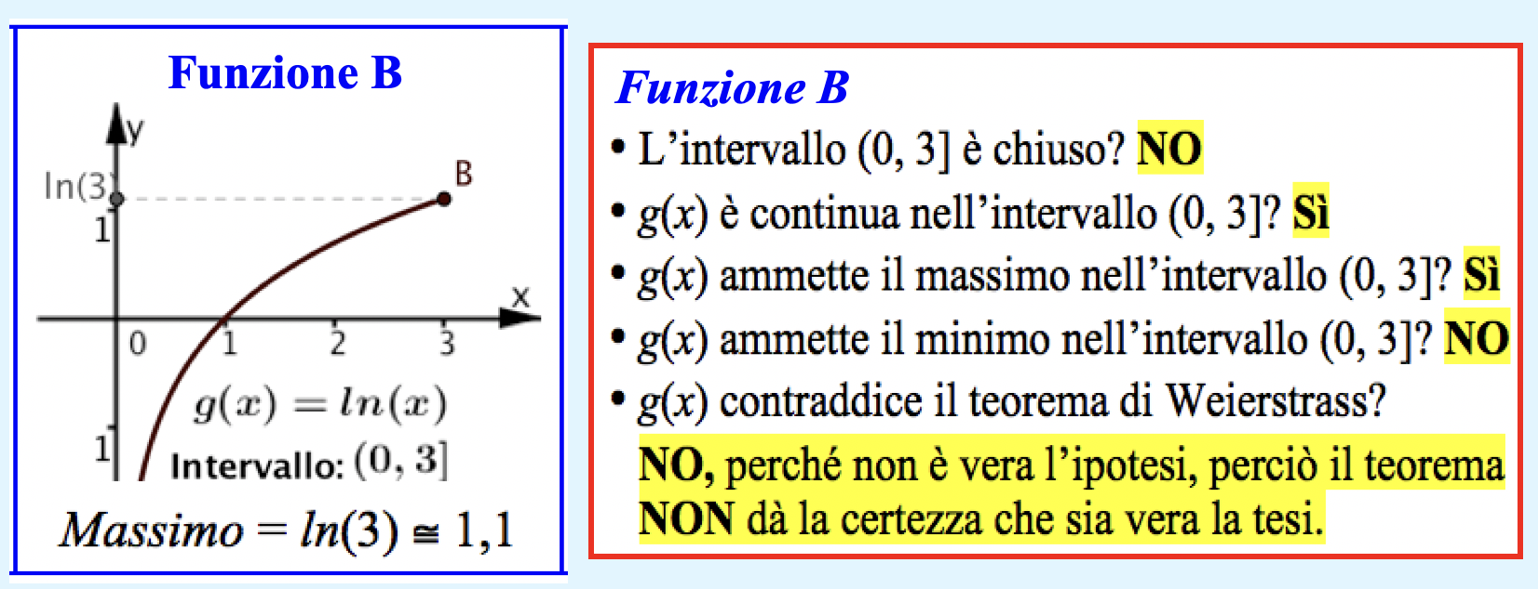
Quesito 2B

Slide 29
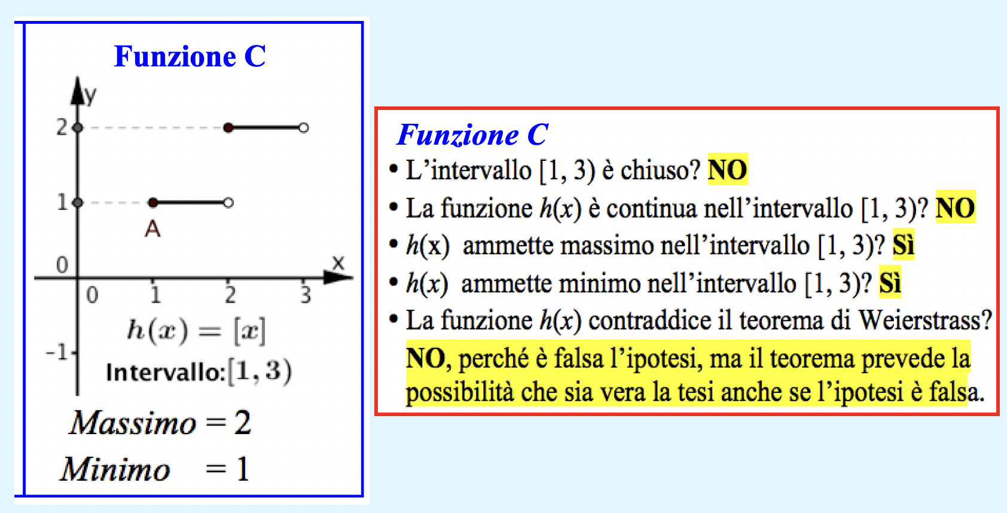
Quesito 2C
Per escludere che la tesi sia vera anche se l’ipotesi è falsa, bisogna scrivere: ‘Solo se l’ipotesi è vera, anche la tesi è vera’

Slide 30
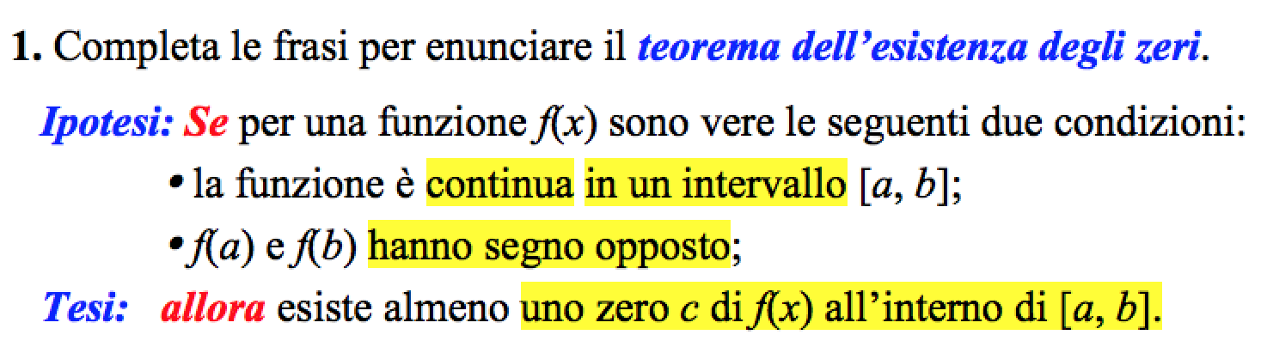
Quesito 3

Slide 31
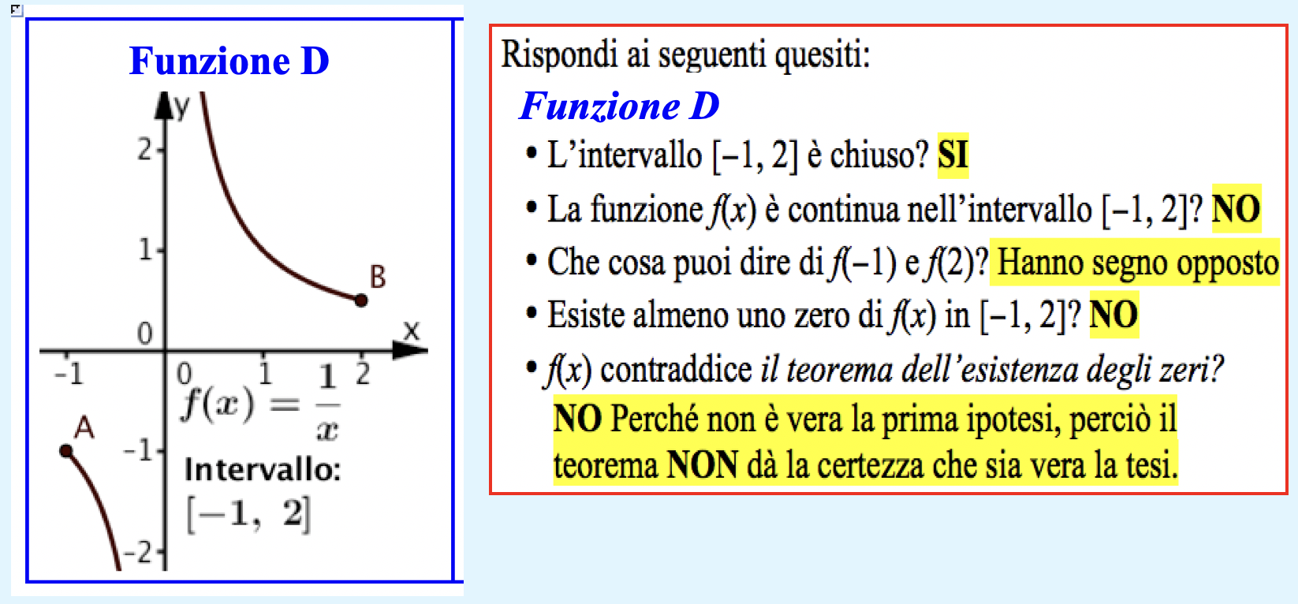
Quesito 4D
f(x) ha una discontinuità infinita in corrispondenza all’ascissa 0.

Slide 32
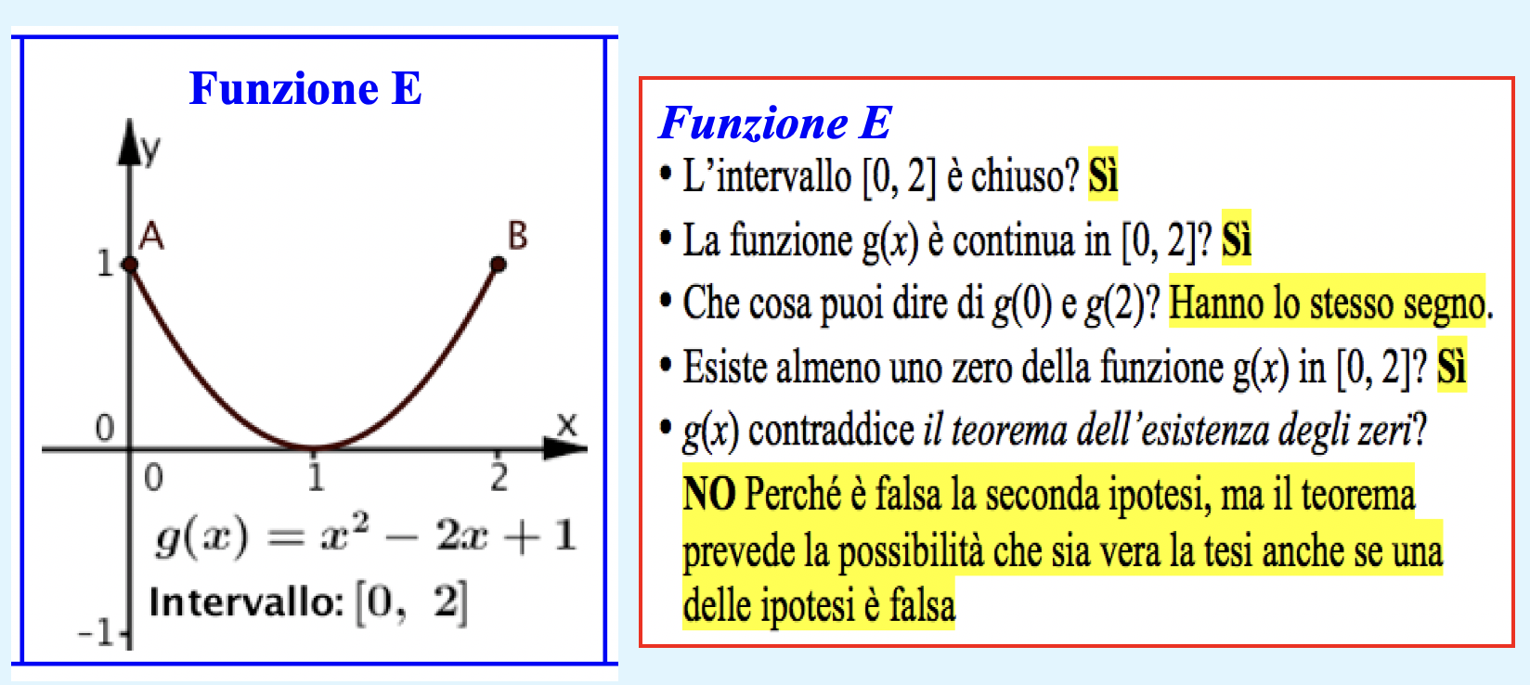
Quesito 4E
Per escludere che la tesi sia vera anche se l’ipotesi è falsa, bisogna scrivere: ‘Solo se l’ipotesi è vera, anche la tesi è vera’

Slide 33
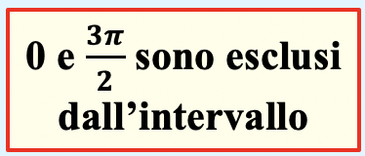
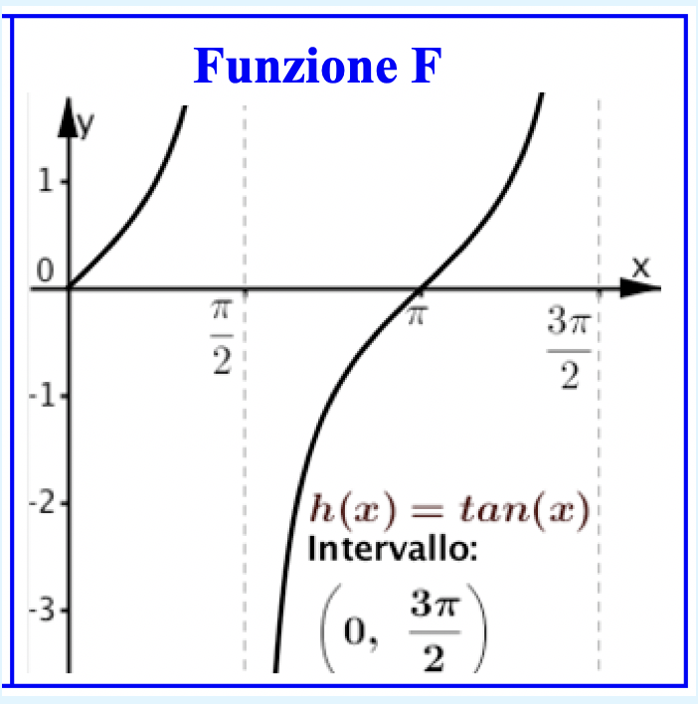
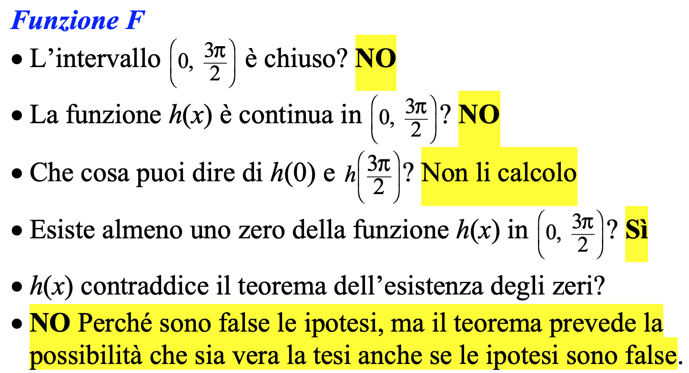
Quesito 4F
Per escludere che la tesi sia vera anche se l’ipotesi è falsa, bisogna scrivere: ‘Solo se l’ipotesi è vera, anche la tesi è vera’

Slide 34
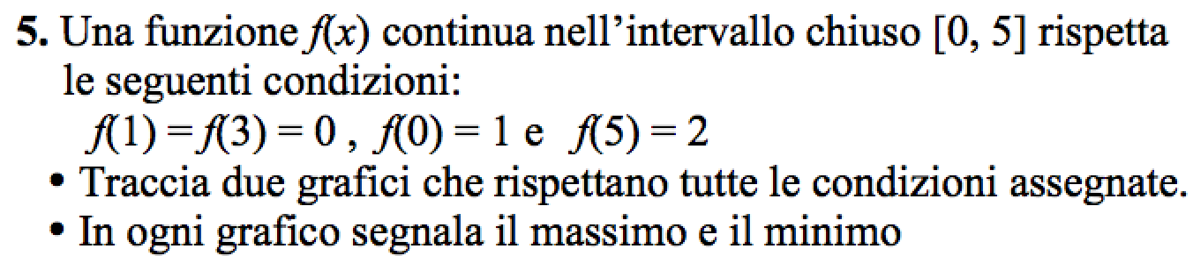
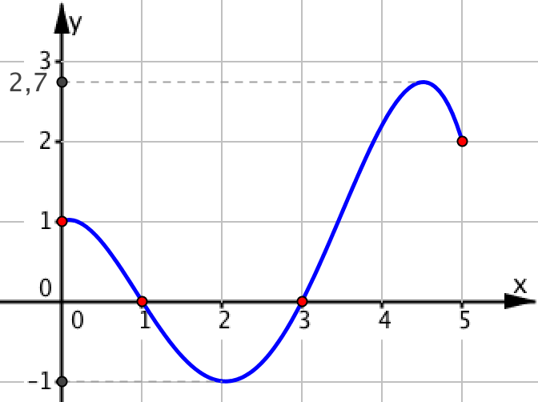
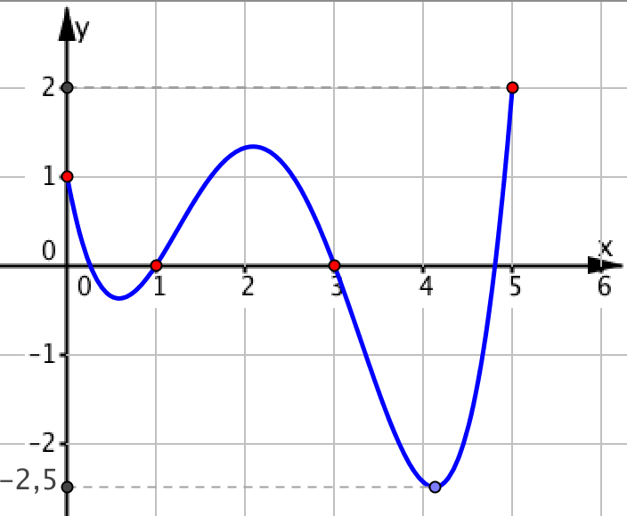
Quesito 5
Molte risposte possibili. Ecco due esempi
Massimo = 2,7
Minimo = −1
Massimo = 2
Minimo = −2,5

